Slide 1
RANCANG BANGUN APLIKASI PEMBELAJARAN INFORMATIKABERBASIS WEB MENGGUNAKAN ALGORITMA QUICK SHORT
(STUDI KASUS SMP PLUS MULTAZAM)
Oleh : Hasbi Kurnia Karim
Nim : 301210045

Slide 2
Latar belakang (1)
Pembelajaran informatika merupakan upaya sistematis untuk membekali peserta didik dengan pengetahuan dan keterampilan dasar di bidang teknologi informasi dan komunikasi. Dalam konteks perkembangan pendidikan saat ini, informatika tidak hanya mencakup pemahaman terhadap perangkat keras dan lunak, tetapi juga mencakup kemampuan berpikir komputasional, pemrograman, pengolahan data, serta pemecahan masalah berbasis. (Chandrawati et al., 2023).
Berdasarkan hasil wawancara dan observasi di sekolah smp plus multazam Dalam proses pembelajaran informatika di sekolah smp plus multazam, masih di temuakan penerapaan penerapan metode konvensional seperti ceramah dan buku cetak yang kurang mampu menumbuhkan minat serta pemahaman siswa terhadap materi. Padahal, mata pelajaran informatika menuntut keterampilan praktis dan pemahaman konseptual yang kuat. Sayangnya, media pembelajaran yang digunakan selama ini masih kurang interaktif dan belum mampu mengakomodasi kebutuhan belajar siswa yang beragam. Selain itu, keterbatasan akses terhadap media pembelajaran yang fleksibel juga menjadi kendala, terutama ketika siswa ingin belajar secara mandiri di luar jam pelajaran. Namun, pemanfaatan teknologi web Belum banyak tersedia di aplikasi pembelajaran informatika berbasis web yang dirancang khusus sesuai dengan kurikulum, karakteristik materi informatika, dan kebutuhan siswa.

Slide 3
Latar belakang (2)
Beberapa penelitian terdahlu telah mengembangkan berbagai solusi pembelajaran digital Pembelajaran digital adalah proses belajar yang memanfaatkan teknologi digital untuk menyampaikan materi ajar .(Chandrawati et al., 2023) Pengembangan e-learning adalah proses merancang dan membangun sebuah sistem pembelajaran berbasis internet yang memungkinkan guru dan siswa berinteraksi di luar batas ruang dan waktu. (Susanto & Ayu, 2017) Pengembangan e-learning informatika adalah proses merancang dan menciptakan media pembelajaran digital yang interaktif untuk mata pelajaran informatika dengan memanfaatkan teknologi. (Prasetio & Musril, 2022)
Sebagai solusi atas berbagai permasalahan dalam pembelajaran informatika, pengembangan aplikasi pembelajaran informatika berbasis web menjadi alternatif yang tepat dan relevan dengan kebutuhan saat ini.

Slide 4
Lokasi penelitian
Penelitian di lakukan di Smp Plus Multazam Jl. Cinaggela No 73, Kecamatan Pacet, Kabupaten Bandung, Jawa Barat.
Pengumpulan data dilakukan melalui observasi, wawancara dengan pihak sekolah atau guru yang bersangkutan dengan pembelajaran informatika.

Slide 5
Rumusan masalah
Bagaimana merancang dan membangun aplikasi pembelajaran informatika berbasis web yang sesuai dengan kebutuhan siswa di SMP Plus Multazam?
Bagaimana penerapan algoritma Quick Sort dalam sistem aplikasi pembelajaran informatika untuk mendukung pengurutan data sepeperti materi bedarsarkan tingkat kesulit, dan sesuai dengan kurikulum sekolah smp plus mulatazam?
Sejauh mana aplikasi pembelajaran yang dikembangkan dapat meningkatkan efektivitas dan efisiensi proses belajar mengajar informatika di SMP Plus Multazam?

Slide 6
Batasan masalah
Penelitian ini hanya berfokus pada materi pembelajaran untuk mata pelajaran Informatika di SMP Plus Multazam. Materi yang dikembangkan dibatasi pada kompetensi dasar sesuai Kurikulum yang berlaku di sekolah tersebut, tidak mencakup seluruh mata pelajaran atau jenjang kelas lainnya.
Sistem yang dikembangkan terbatas pada fitur utama berupa penyajian modul digital, sistem pengurutan materi menggunakan algoritma Quick Sort, dan antarmuka dasar untuk akses konten.
Aplikasi dikembangkan khusus untuk platform web dengan teknologi dasar (HTML, CSS, JavaScript) tanpa optimasi khusus untuk perangkat mobile.
Evaluasi aplikasi difokuskan pada aspek fungsionalitas, kemudahan penggunaan, dan relevansi materi pembelajaran, bukan pada evaluasi mendalam terhadap hasil belajar secara kuantitatif.
Studi kasus di lakukan di smp plus multazam, dengan fokus pada siswa dan beberapa kelas sesuai dengan kebutuhan sekolah.

Slide 7
Tujuan penelitian
merancang dan membangun aplikasi pembelajaran informatika berbasis web yang sesuai dengan kebutuhan pembelajaran siswa di SMP Plus Multazam.
Untuk menerapkan algoritma Quick Sort dalam sistem aplikasi guna mengelola dan mengurutkan data seperti materi pembelajaran atau nilai siswa secara efisien.
Untuk efektivitas dan efisiensi aplikasi pembelajaran yang dikembangkan dalam meningkatkan proses belajar mengajar informatika di SMP Plus Multazam.

Slide 8
Bab 4 analisis dan perancangan analisis (1)
Analisis
Analisis dilakukan sebagai langkah awal penelitian untuk mengidentifikasi kebutuhan-kebutuhan yang diperlukan dalam merancang aplikasi.
Analisis masalah
Proses pembelajaran masih didominasi metode ceramah dan penggunaan buku cetak → membuat siswa kurang berminat dan sulit memahami konsep praktis informatika
Materi ajar belum terstandar dan sering diambil dari sumber eksternal → tidak sepenuhnya sesuai dengan kurikulum sekolah.
Media pembelajaran digital masih terbatas → siswa tidak dapat belajar mandiri di luar jam pelajaran formal.
Guru kesulitan menyusun dan menyampaikan materi secara sistematis → berdampak pada efektivitas pembelajaran.

Slide 9
Bab 4 analisis & perancangan analisis (2)
Windows 10 : Digunakan sebagai sistem operasi utama dalam proses pengembangan aplikasi karena mendukung berbagai perangkat lunak seperti Visual Studio Code, Figma, dan browser pengujian web.
Figma : Platform desain UI berbasis web yang digunakan untuk merancang tampilan antarmuka aplikasi sebelum proses pengkodean.
Drwa io : Digunakan untuk membuat diagram perancangan sistem seperti Use Case, Activity Diagram, Sequence Diagram dan Class Diagram yang membantu memvisualisasikan struktur dan alur sistem dalam tahap dokumentasi dan perancangan
Microsoft Edge : Browser yang digunakan untuk melakukan pengujian antarmuka aplikasi, men-debug tampilan web, dan memverifikasi fungsionalitas sistem melalui fitur developer tools bawaan

Slide 10
Bab 4 analisis & perancangan analisis (3)
Halaman Login
Halaman ini merupakan akses awal ke dalam aplikasi, di mana pengguna (admin, dan siswa) harus memasukkan username dan password
Halaman Dashbroad
Setelah berhasil login, pengguna akan langsung diarahkan ke dashboard. Di sinilah seluruh informasi utama dan navigasi penting ditampilkan,
Halaman Pembelajaran Kelas 1
Menampilkan materi dasar informatika untuk siswa kelas 1. Materi mencakup pengenalan komputer dan dasar-dasar logika algoritma.
Halaman Pembelajaran Kelas 2
Halaman ini menyajikan materi lanjutan seperti struktur data dan pengantar pemrograman.

Slide 11
Halaman Pembelajaran Kelas 3
Materi tingkat lanjut tersedia di halaman ini, fokus pada algoritma kompleks
Halaman Logout
Digunakan untuk keluar dari aplikasi dengan aman setelah pengguna menyelesaikan aktivitasnya. Ini penting untuk menjaga keamanan akun dan memastikan data pengguna tetap terlindungi dari akses yang tidak sah.

Slide 12
Bab 4 analisis & perancangan
UML (Unified Modeling Language)
UML digunakan sebagai alat bantu untuk menggambarkan struktur dan alur sistem secara visual.
1.Use Case Diagram
2.Activity Diagram
3.Sequence Diagram
4.Class Diagram
Desain Antarmuka
Desain tampilan antarmuka login user
Desain tampilan antarmuka halaman register
Desain tampilan antarmuka dashbroad

Slide 13
Desain tampilan antarmuka materi kelas 1
Desain tampilan antarmuka materi kelas 2
Desain tampilan antarmuka materi kelas 3

Slide 14
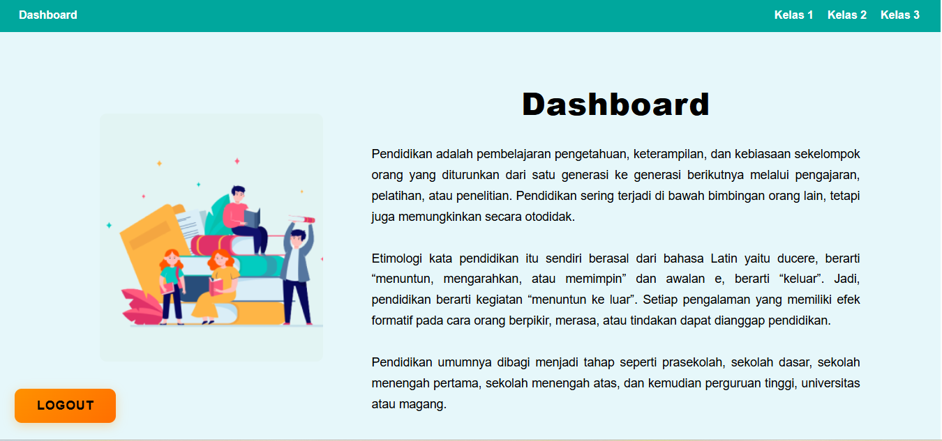
Bab 5 implementasi dan pengujian
(implementasi)
Aplikasi pembelajaran informatika) dirancang untuk dapat diakses secara daring oleh siswa dan admin.
http://localhost/cursor/login.php
http://localhost/cursor/admin_login.php

Slide 15
Bab 6 kesimpulan
Aplikasi pembelajaran berbasis web yang dikembangkan berhasil membantu proses belajar mengajar mata pelajaran Informatika di SMP Plus Multazam secara lebih interaktif, fleksibel, dan sesuai dengan kurikulum yang berlaku. Aplikasi ini mendukung akses pembelajaran kapan saja dan di mana saja melalui perangkat desktop.
Penggunaan algoritma Quick Sort dalam sistem terbukti efektif dalam mengurutkan materi pembelajaran berdasarkan tingkat kesulitan dan relevansi. Hal ini memudahkan siswa untuk mengakses materi secara bertahap dan terstruktur.
Fitur-fitur utama yang tersedia, seperti halaman login, dashboard, pembelajaran per kelas, serta logout, mampu memenuhi kebutuhan pengguna (guru dan siswa). Dashboard menjadi pusat kontrol yang menyajikan informasi dan navigasi yang sesuai dengan peran masing-masing pengguna.
Hasil pengujian menggunakan metode black-box testing menunjukkan bahwa seluruh fitur utama dalam aplikasi dapat berjalan dengan baik dan sesuai fungsinya. Aplikasi dinilai mudah digunakan oleh siswa maupun guru berdasarkan pengujian internal.
Penerapan metode Waterfall dalam pengembangan sistem memberikan struktur yang sistematis dan terencana. Tahapan mulai dari analisis hingga pemeliharaan dapat dilaksanakan dengan runtut dan terarah, menghasilkan sistem yang stabil dan sesuai dengan kebutuhan pengguna.

